Slide 1
2 КЛАС
Спонукальні речення. Ознайомлення з поняттям команди
Виконала: Дихнич Світлана Борисівна
вчитель інформатики

Slide 2
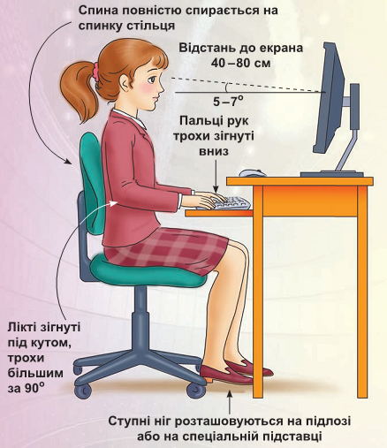
Працюємо за комп’ютером
Увага! Під час роботи з комп’ютером дотримуйтеся правил безпеки та санітарно-гігієнічних норм.

Slide 3
ПРИГАДАЙ!
1. Речення, у якому йде розповідь про щось, називають …
Наведіть приклади розповідного речення
2. Речення, у якому є питання називають …
Наведіть приклади питального речення
3. Які ще види речень ви знаєте?

Slide 4
Спонукальні речення
Речення за метою висловлювання бувають розповідні, питальні та спонукальні.
Спонукальним називається речення, яке спонукає до дії. Наприклад:
• Виший серветку.
• Зачини вікно.
• Пограй у м'яч.
• Полий квіти.
• Сиди рівно.
• Шикуйсь.
• Посміхнись.

Slide 5
Команді і виконавці
Команда — це речення, яке спонукає до дії.
Той, хто виконує команди, називається виконавцем.

Slide 6
Перевірте себе!
Серед наведених речень вкажи ті, які є командами.
• Світає.
• Запишіть приклад.
• Учора був дощ.
• Приходьте завтра на виставу.
• Відкрийте зошити.
• Сьогодні у Віталіка день народження.
• Розв'яжіть задачу.
• Ти правильно розв'язав задачу.

Slide 7
Відповіді
• Світає.
• Запишіть приклад.
• Учора був дощ.
• Приходьте завтра на виставу.
• Відкрийте зошити.
• Сьогодні у Віталіка день народження.
• Розв'яжіть задачу.
• Ти правильно розв'язав задачу.
Ні
Так
Ні
Так
Так
Ні
Так
Ні

Slide 8
Робота з зошитом (ст.34)
навчання
кухар
комп’ютер
водій
двірник
учень

Slide 9
Робота з зошитом (ст.34)

Slide 10
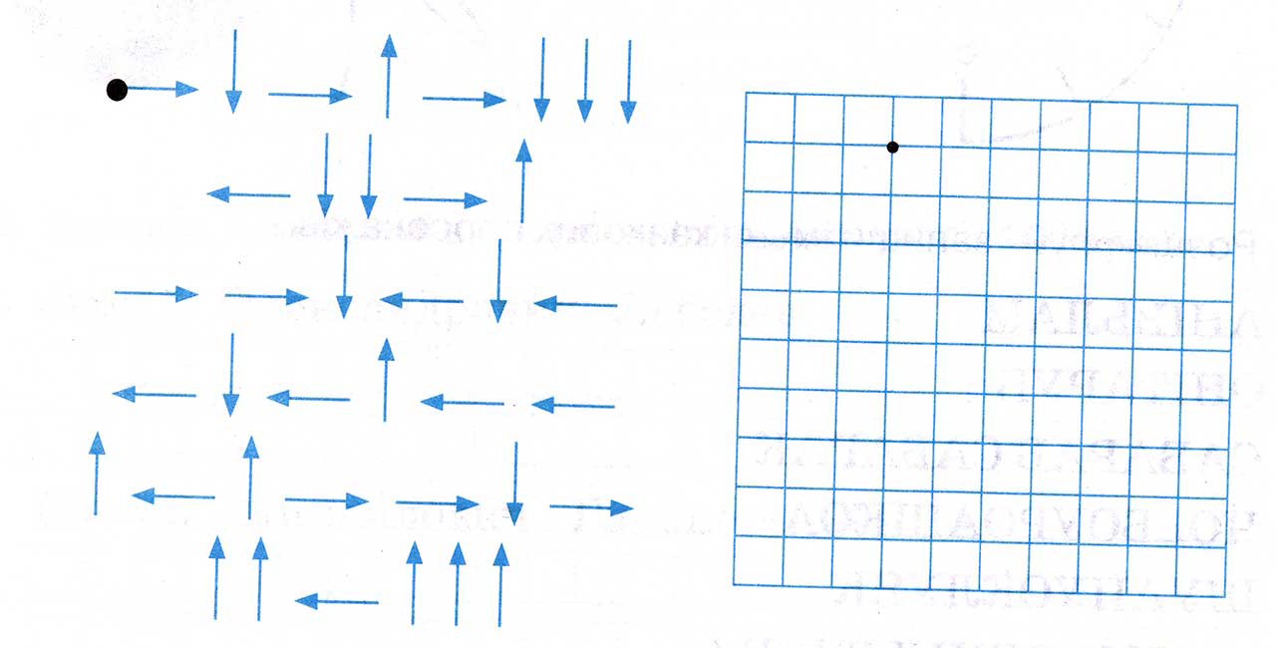
Робота з зошитом (ст.34)

Slide 11
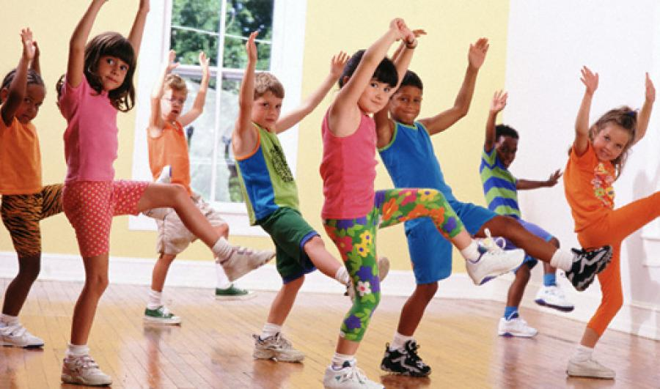
Фізкультхвилинка

Slide 12
Домашнє завдання
Підручник
ст. 86-90, читати
Дякую за увагу!

